Slide 1
EGZAMIN ÓSMOKLASISTY
13-15 maja 2025 r.

Slide 2
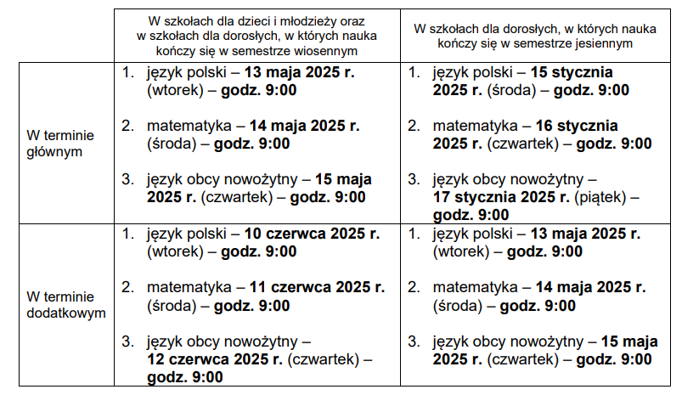
Termin egzaminu ósmoklasisty

Slide 3
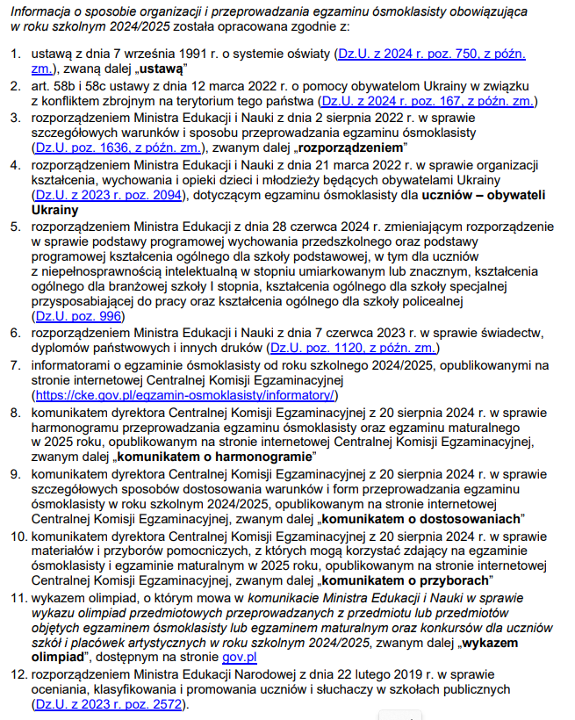
Podstawa prawna

Slide 4
Zakres wiedzy i umiejętności
Rozporządzenie Ministra Edukacji z dnia 28 czerwca 2024 r. zmieniające rozporządzenie w sprawie podstawy programowej wychowania przedszkolnego oraz podstawy programowej kształcenia ogólnego dla szkoły podstawowej, w tym dla uczniów z niepełnosprawnością intelektualną w stopniu umiarkowanym lub znacznym, kształcenia ogólnego dla branżowej szkoły I stopnia, kształcenia ogólnego dla szkoły specjalnej przysposabiającej do pracy oraz kształcenia ogólnego dla szkoły policealnej

Slide 5
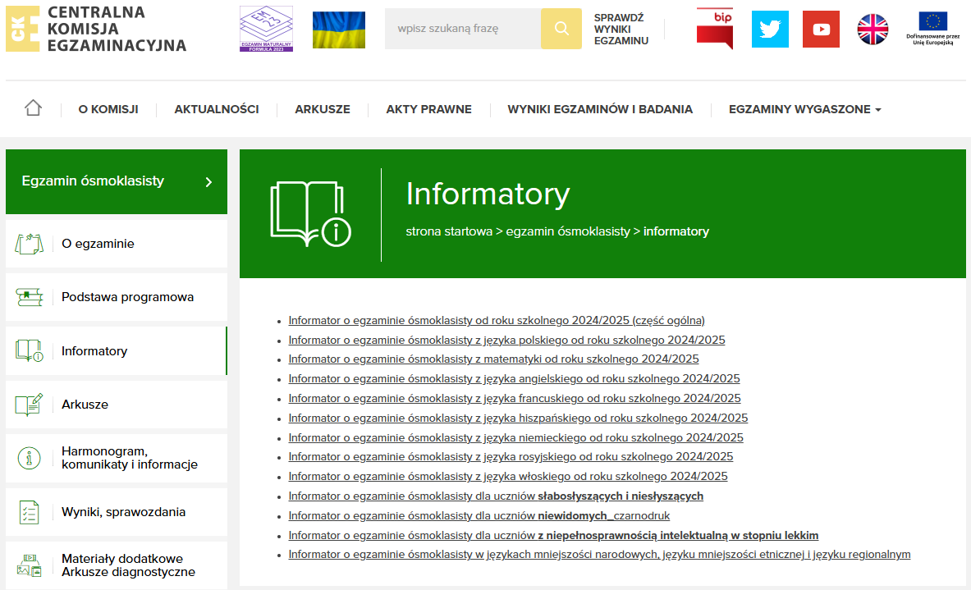

Slide 6
Czy egzamin ósmoklasisty jest obowiązkowy?
Przystąpienie do E8 jest równoznaczne
z możliwością ukończenia szkoły
(pod warunkiem jednoczesnego otrzymania ocen wyższych
niż niedostateczne
przedmiotów obowiązkowych)…
…ale są wyjątki…

Slide 7
Kto nie musi przystąpić do E8?
laureat konkursu przedmiotowego o zasięgu wojewódzkim i ponadwojewódzkim (tylko w zakresie danego przedmiotu)
laureat i finalista olimpiady przedmiotowej wymienionej
w wykazie olimpiad (tylko w zakresie danego przedmiotu)
obywatele Ukrainy, którzy przybyli do Polski od 24 lutego 2022 r. (tylko z języka polskiego)
uczniowie z niepełnosprawnością intelektualną w stopniu głębokim, umiarkowanym lub znacznym
uczniowie znajdujący się w szczególnej sytuacji losowej lub zdrowotnej

Slide 8
Przygotowanie E8
27.09.2024 r. zapoznanie rodziców z organizacją E8
i dostosowaniem form oraz warunków
30.09.2024 r. przyjęcie deklaracji o zamiarze przystąpienia do E8 z języka polskiego – dotyczy obywateli Ukrainy…
15.10.2024 r. dostarczenie do szkoły zaświadczeń o stanie zdrowia oraz opinii z PPP
20.11.2024 r. poinformowanie rodziców o przyznanych przez RP dostosowaniach
26.11.2024 r. przyjęcie oświadczeń rodziców o korzystaniu lub rezygnacji z przyznanych dostosowań
2.12.2024 r. wprowadzenie danych do SOEO

Slide 9
Dostosowania warunków i formy E8
Dostosowania warunków, np. wydłużenie czasu, pisanie w oddzielne sali, pomoc dodatkowego nauczyciela, korzystanie ze sprzętu medycznego.
Dostosowanie formy, np. arkusz egzaminacyjny
dla uczniów z niepełnosprawnościami, z autyzmem itp.
WYŁĄCZNIE NA PODSTAWIE dostarczonych do szkoły odpowiednich dokumentów.

Slide 10
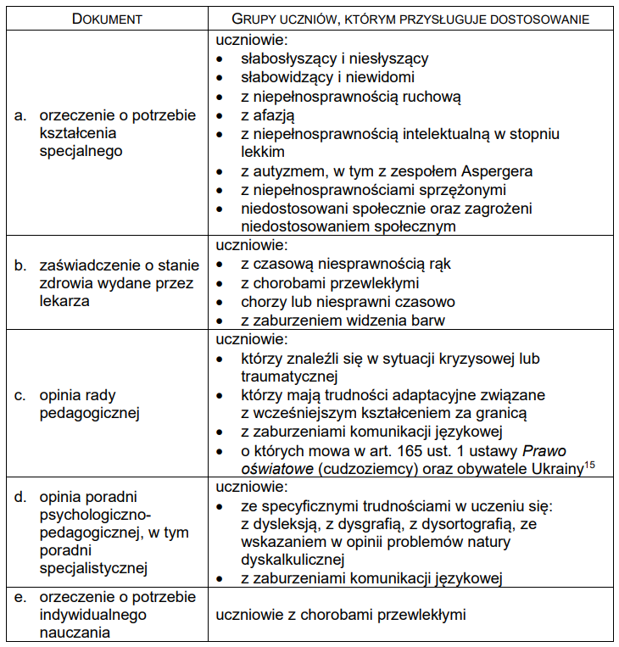
Dostosowania warunków i formy E8

Slide 11
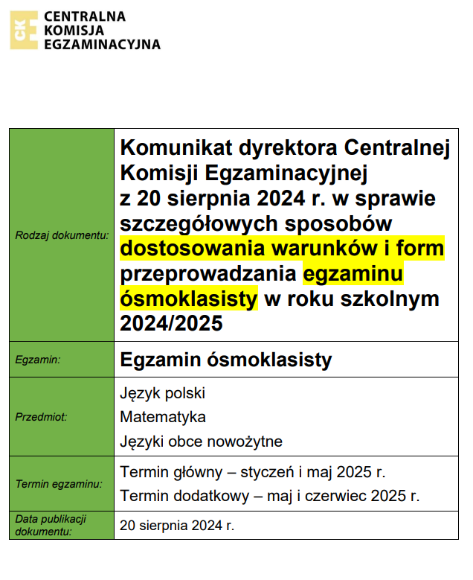
Dostosowania warunków i formy E8

Slide 12
Termin próbnego egzaminu ósmoklasisty
27-29.11.2024 r.
Cele:
przećwiczenie procedur
sprawdzenie poziomu opanowania wiedzy i umiejętności wskazanych
w wymaganiach egzaminacyjnych

Slide 13
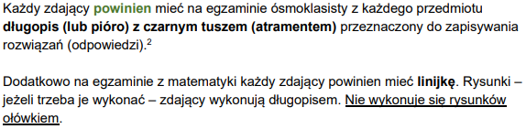
Materiały i przybory pomocnicze

Slide 14
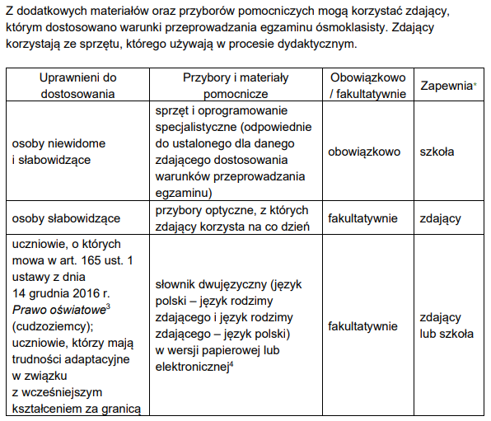
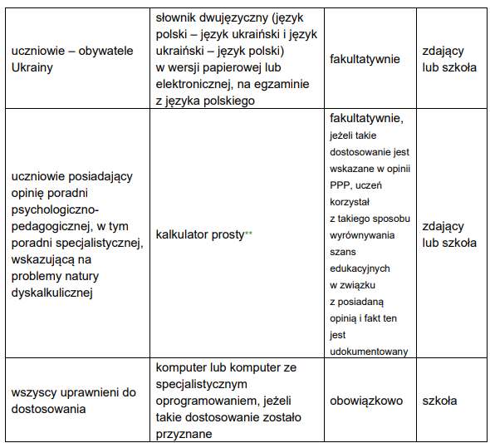

Materiały i przybory pomocnicze

Slide 15
Czas trwania egzaminu ósmoklasisty
język polski 120 (do 180)
matematyka 100 (do 150)
język obcy 90 (do 135)

Slide 16
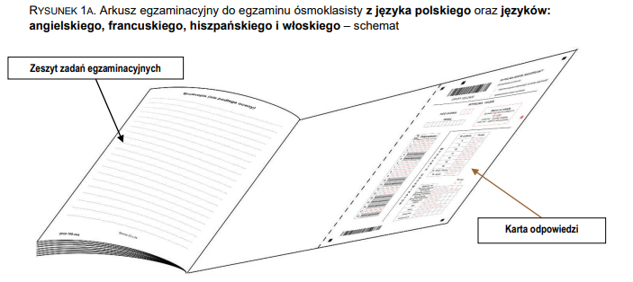
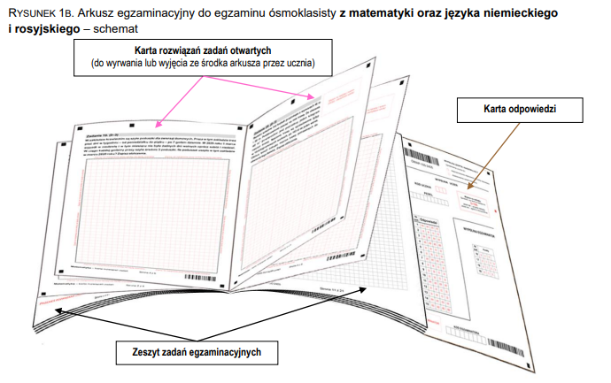
Arkusze egzaminacyjne

Slide 17
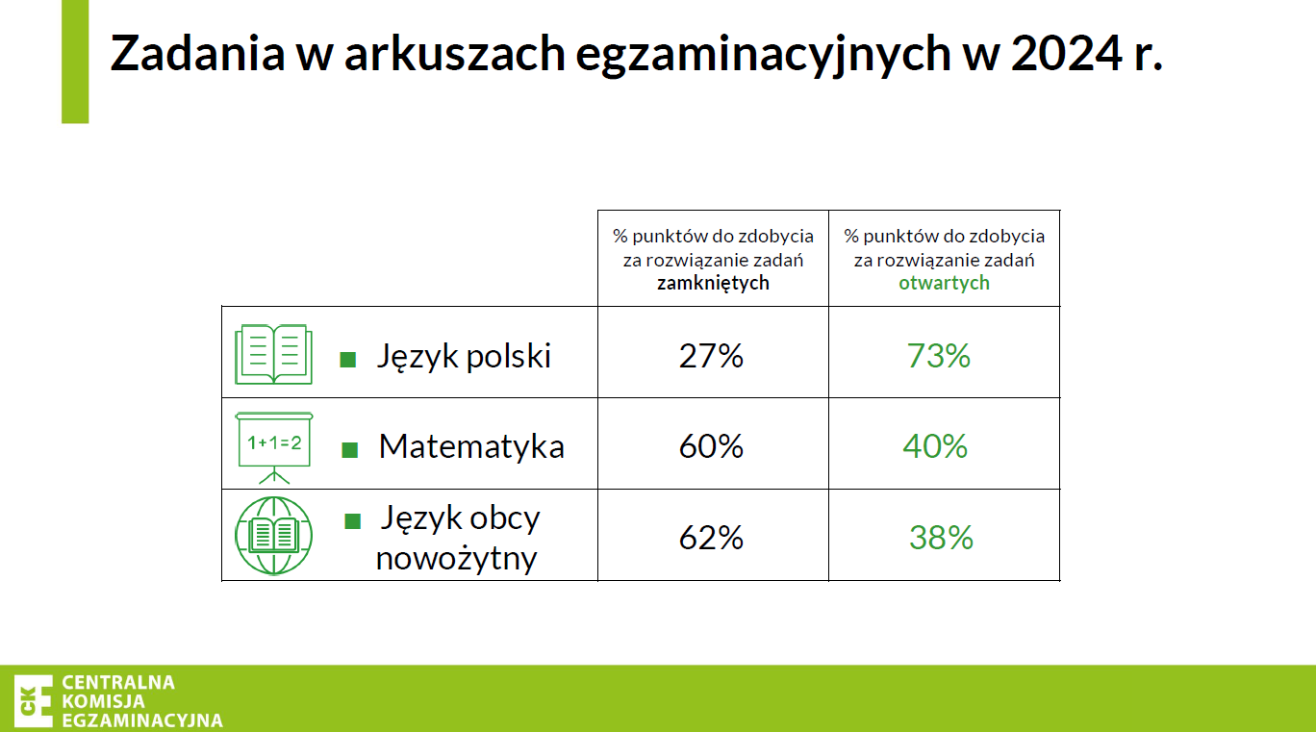

Slide 18
Przebieg E8
PRZED E8:
Przekazanie arkuszy egzaminacyjnych przewodniczącym ZN
(w obecności ucznia).
Przeniesienie arkuszy do sali egzaminacyjnej.
Czynności wstępne – sprawdzenie obecności, losowanie numerów miejsc, rozdanie arkuszy egzaminacyjnych, zakodowanie arkuszy
i sprawdzenie poprawności kodowania, sprawdzenie kompletności zestawów, zapisanie czasu pracy z arkuszem.
Zapakowanie arkuszy w obecności jednego z uczniów.

Slide 19
Przebieg E8
W CZASIE TRWANIA E8:
Należy wykorzystać cały posiadany potencjał twórczy oraz intelektualny
do rozwiązania zadań.
Uczniowie nie powinni opuszczać sali.
Dodatkowe 5 min. na sprawdzenie przeniesienia odpowiedzi (tylko warunki standardowe).
Zwrot prac i ponowna kontrola kodowania.
Zapakowanie arkuszy egzaminacyjnych w obecności przedstawicieli zdających.
Odebranie dokumentacji i przekazanie do OKE lub ośrodków sprawdzania.

Slide 20
Przebieg E8
PO E8:
Odebranie dokumentacji od ZN i przekazanie do przewodniczącego ZE.
Zapakowanie arkuszy egzaminacyjnych oraz dokumentacji
i przekazanie do OKE lub ośrodków sprawdzania.

Slide 21
Sytuacje szczególne:
nagłe zagrożenie (pogoda, problemy komunikacyjne…)
unieważnienie E8 danemu uczniowi (niesamodzielne rozwiązywanie zadań, wniesienie urządzenia telekomunikacyjnego, zakłócanie prawidłowego przebiegu egzaminu)
braki stron, inne usterki arkusza
przyczyny losowe lub zdrowotne
unieważnienie E8 przez egzaminatora niesamodzielnego rozwiązania zadań
unieważnienie w przypadku zgłoszenia zastrzeżeń związanych z naruszeniem przepisów dotyczących organizacji E8
unieważnienie w przypadku braku możliwości ustalenia wyników (zaginięcie/zniszczenie pracy)
UWAGA!
Uczeń, któremu unieważniono lub przerwano E8 pisze ponownie
w terminie dodatkowym.

Slide 22
Wyniki E8
Wyniki E8 są ostateczne i nie służy na nie skarga
do sądu administracyjnego.
Wyniki dostępne w ZIU SIOEO (https://ziu.gov.pl)
4 lipca 2025 r. od godziny 8.30
(logowanie za pomocą przekazanego przez dyrektora szkoły loginu
i hasła oraz za pomocą profilu zaufanego, e-dowodu
lub za pośrednictwem bankowości elektronicznej)
Zaświadczenia lub informacje uczniowie otrzymają
4 lipca 2025 r.

Slide 23
Wgląd do prac
Prawo do wglądu mają uczeń i/lub jego rodzice w terminie pół roku od dnia ogłoszenia wyników.
Wniosek o wgląd składa się do dyrektora OKE
na odpowiednim formularzu (Załącznik 16a) lub w innej formie –
w tym za pośrednictwem ZIU - od 4 lipca 2024 r. (termin udostępnienia wyników w ZIU SIOEO i wydania zaświadczeń) do 5 stycznia 2026 r.
Dyrektor OKE wyznacza termin i miejsce wglądu w ciągu nie więcej
niż 5 dni roboczych od otrzymania wniosku o wgląd.
W przypadku zastrzeżeń dotyczących sprawdzenia pracy można zwrócić się z wnioskiem o weryfikację punktów w terminie 2 dni roboczych od dnia wglądu (Załącznik 16b). Jeśli ponowne ustalenie sumy punktów jest wyższe niż wskazane na otrzymanym zaświadczeniu dyrektor OKE anuluje dotychczasowy dokument i wydaje nowe zaświadczenie.

Slide 24
Więcej informacji na temat egzaminu ósmoklasisty na stronach:
Centralnej Komisji Egzaminacyjnej
cke.gov.pl
Okręgowej Komisji Egzaminacyjnej w Gdańsku
oke.gda.pl

